Slide 1

Региональный конкурс профессионального мастерства
«Воспитатель года»
Ярославль 2015

Slide 2
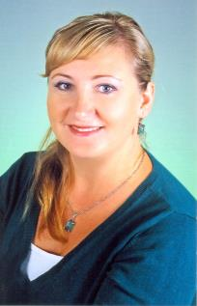
Разрешите представится:
Костерина Оксана Робертовна
Учитель-дефектолог
МДОУ д/с комбинированного вида №32
Дзержинского района города Ярославля.
Дата рождения 03.09.1977г.
Образование: высшее, ЯГПУ им. К.Д.Ушинского, 2007 году.
Педагогический стаж - 13 лет
Имею I квалификационную категорию по должности «учитель-дефектолог»
Notes:
Цветами трудно удивить, Они для всех давно привычны… Но можно чувства оживить, Преподнеся их необычно.
1. Хочу я свой весёлый нрав, И образ свой в цветах представить, По одному цветку собрав, Букетик личности составить.

Slide 3

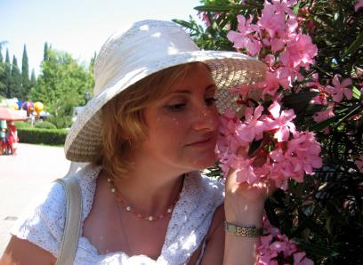
Я – женщина!
Красота
изнутри!
Красота
вокруг!
Notes:
Я – женщина! 1.Цвет красный – мой! 2. Я жизнь люблю и людям верю. И лишь добро несу с собой Для всех распахивая двери.
3. Женщина несмотря ни на что, должна оставаться доброй, нежной, заботливой; её красота должна исходить изнутри. А по-настоящему счастлива женщина может быть только тогда, когда сумела реализовать себя в жизни.

Slide 4
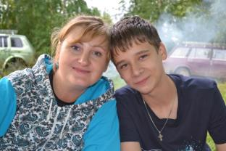

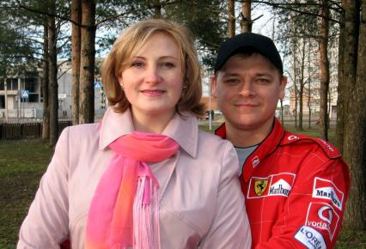
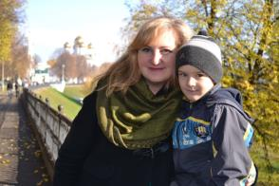
Я – жена и мама!
Notes:
Какая я жена и мать, 1. Сполна цвет розовый расскажет. 2.В нём нежности не замечать Совсем слепой не сможет даже.
Ведь для каждого человека самое главное – это близкие люди. С мужем Сергеем мы уже 20 лет вместе. Я всегда чувствую его сильное плечо рядом и отвечаю ему взаимностью. Несмотря на то, что моя работа отнимает много времени, он всегда поддерживает меня, гордится моими профессиональными достижениями. 3. Моя гордость - старший сын Александр, он успешно закончил ДШИ и планирует связать свою профессию с художественным творчеством. 4. Моя радость младший сын Алексей, который выступает на всех праздниках в детском саду и проявляет музыкальные способности. Я очень близка со своими сыновьями и активно участвую в их жизни. Являюсь председателем родительского комитета как в школе, так и в детском саду. Все праздники каникулы, отпуск - мы вместе, всей семьёй.

Slide 5
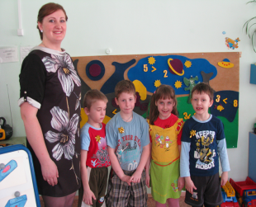
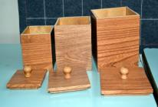

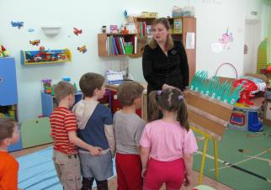
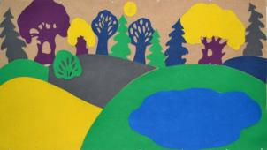
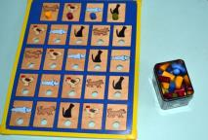
Я – педагог!
Notes:
А вот – спокойный синий цвет – 1. Приобретённый опыт, знанья. 2.Дарю детишкам сердца свет, 3.Штурмую с ними мир познанья.
Люблю свою работу, потому что именно она помогла мне раскрыть все свои способности. Мы учим детей, а они в свою очередь учат нас взрослых. Погружаясь в мир детства, мы становимся чище, добрее и искренней.
Как известно дети познают окружающий мир через игру, а задача педагога создать развивающую предметно – пространственную среду. Для оснащения кабинета были созданы такие игры как:4. «Дом животного» (по методике Л.А.Венгера), 5.«Спрячь шарики». Для включения детей в сказочный сюжет была создана 6. мобильная развивающая среда «Фиолетовый лес», который легко меняется и перемещается. Для развития количественных и пространственных представлений дополнила коврограф Ларчик (В.В.Воскобовича) забавными персонажами - жирафом и гусеницей, к которым можно прикреплять разнообразный дидактический материал.

Slide 6
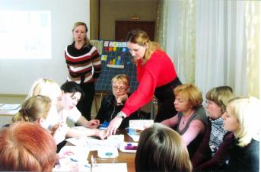
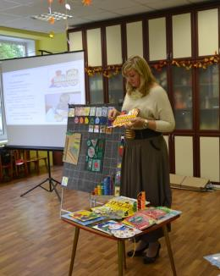
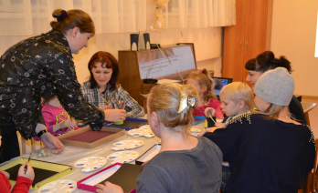
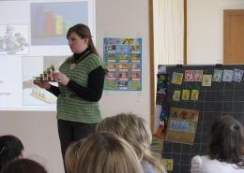
Я – педагог!
Notes:
С другими опытом делюсь, Вперёд лишь признаю движенье. 1. С теплом к коллегам отношусь И, безусловно, с уваженьем!
1. Принимаю активное участие в методической работе ДОУ и города. В течении 2013 - 2014 активно работала в школе тьюторов игровой технологии ИТР детей дошкольного Возраста «Сказочные лабиринты игры» В.В. Воскобовича, показала открытое занятие для участников и педагогов сада.
2. Одной из важнейших задач в свей работе считаю привлечение родителей к активному сотрудничеству, т.к. только в процессе совместной деятельности детского сада и семьи удаётся максимально помочь ребёнку.

Slide 7
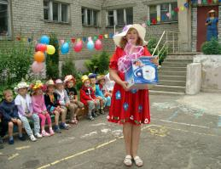
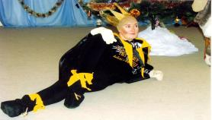
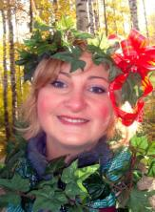
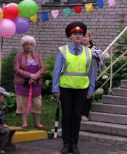

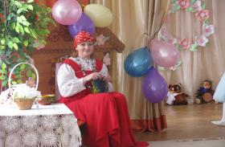
Я –
АКТРИСА!
Notes:
.Сиреневый – расскажет вам 1. О том, что я в душе – актриса. 2. Ролей целительный бальзам Даёт мне шанс переключиться.
3. На сцене я проживаю каждую роль, пропуская ее через себя. 4. Стараюсь взволновать и увлечь сказочным сюжетом не только детей, но и взрослых. Ведь порой нам так не хватает волшебства и непременной победы добра над злом.

Slide 8
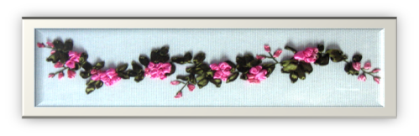
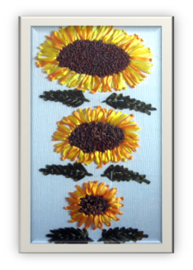
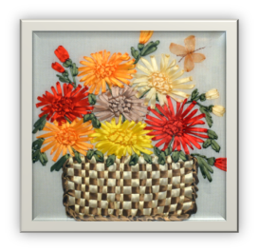

Я – творческая личность!
Notes:
Цвет жёлтый – 1. творческий полёт В однообразии серых буден. 2. К тому ж, возможность он даёт Доставить радость близким людям!
3. Мне нравится делать что-то свое, подчеркивая свою индивидуальность. 4. Вышиваю картины шёлковыми ленточками, используя только элементы схем, а все остальное моё творчество. Сама создаю головные уборы, шарфы и шали по своим дизайнерским проектам.

Slide 9
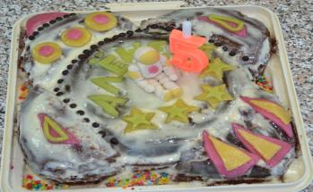
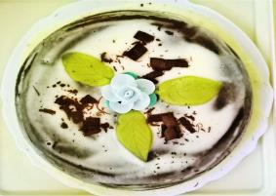
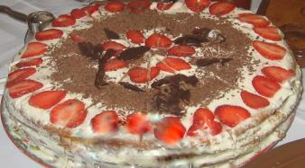
Я – творческая личность!
Notes:
И конечно, как каждая женщина, 1. люблю проявлять свое творчество в приготовлении блюд. 2. Не одного праздника или торжества не обходится без торта приготовленного мной, а украшая можно дать волю фантазии, и из простого пирога получается шедевр.

Slide 10
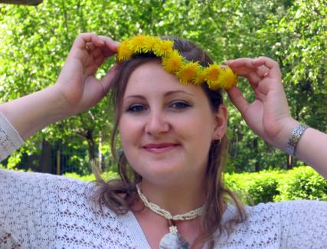


Творческая активность
ответственность
трудолюбие
неиссякаемый оптимизм
любовь к детям
Notes:
Ну вот, друзья, 1. и мой букет – Хоть не велик, 2. но всё же ярок!
Улыбок ваших тёплый свет Его согреет, как подарок.

Slide 11




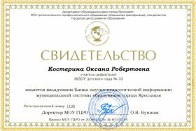
Свидетельства
профессиональных достижений
Notes:
В букет я буду добавлять 1. Ещё цветы. Ведь жизнь на месте
2. Никак не может устоять, И я взрастаю с нею вместе!

Slide 12
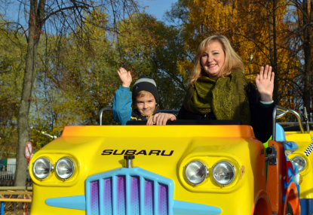
«Жить – значит непрерывно двигаться вперед!»

